Slide 1
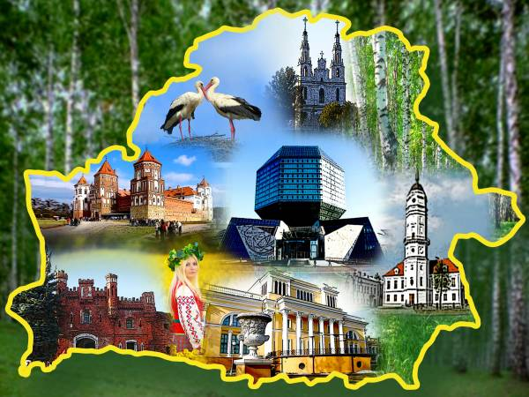
Официальные и неофициальные символы Беларуси

Slide 2
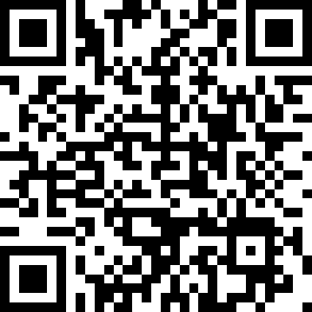
Официальные символы республики Беларусь
Государственный герб Республики Беларусь
Notes:
перейти

Slide 3
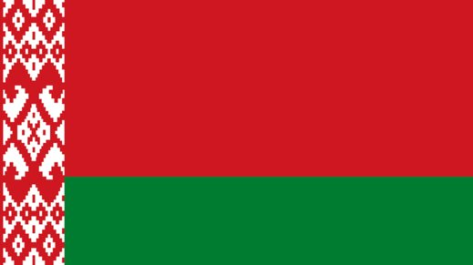
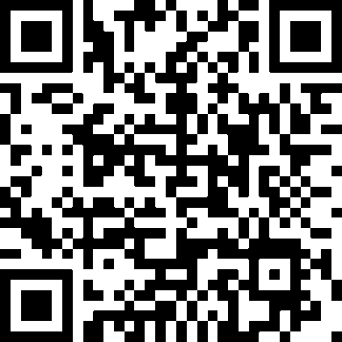
Официальные символы республики Беларусь
Государственный флаг Республики Беларусь
Notes:
перейти

Slide 4
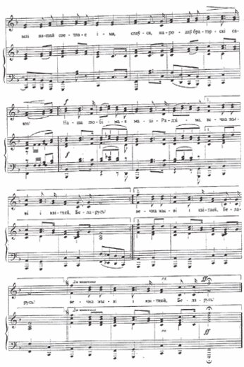
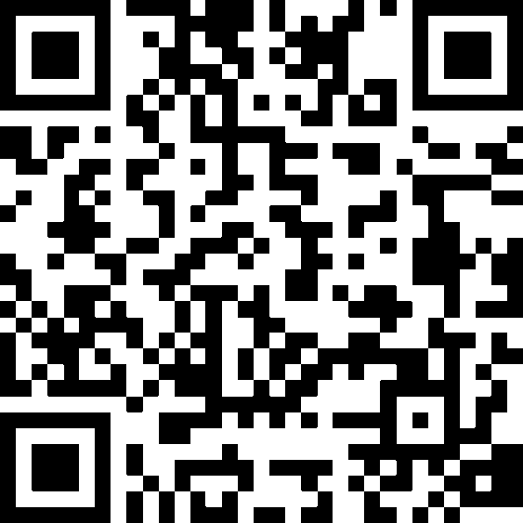
Официальные символы республики Беларусь
Государственный гимн Республики Беларусь
Прослушать Государственный гимн
Notes:
перейти

Slide 5
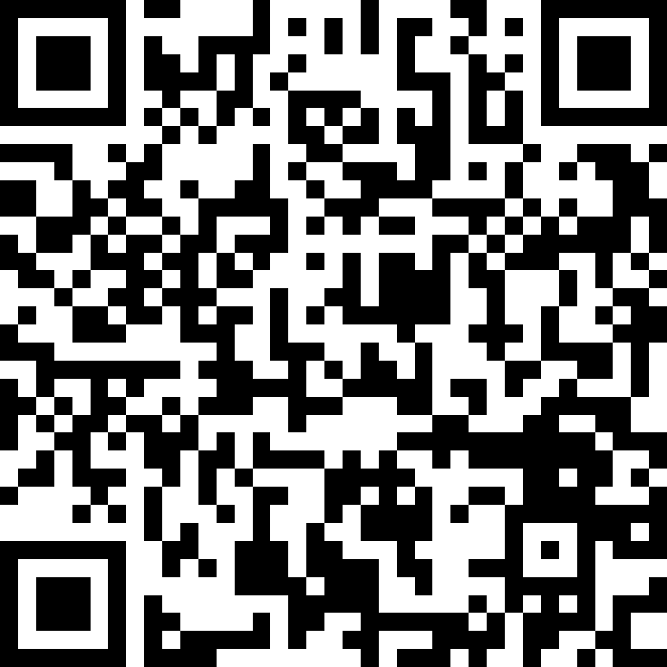
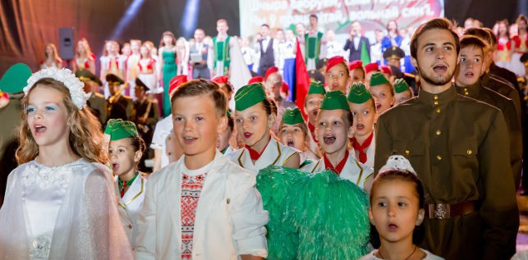
Акция «Споем гимн вместе» стала традицией суверенной Беларуси, которая объединяет людей разных поколений, наполняет чувством гордости за свое государство и народ.

Slide 6
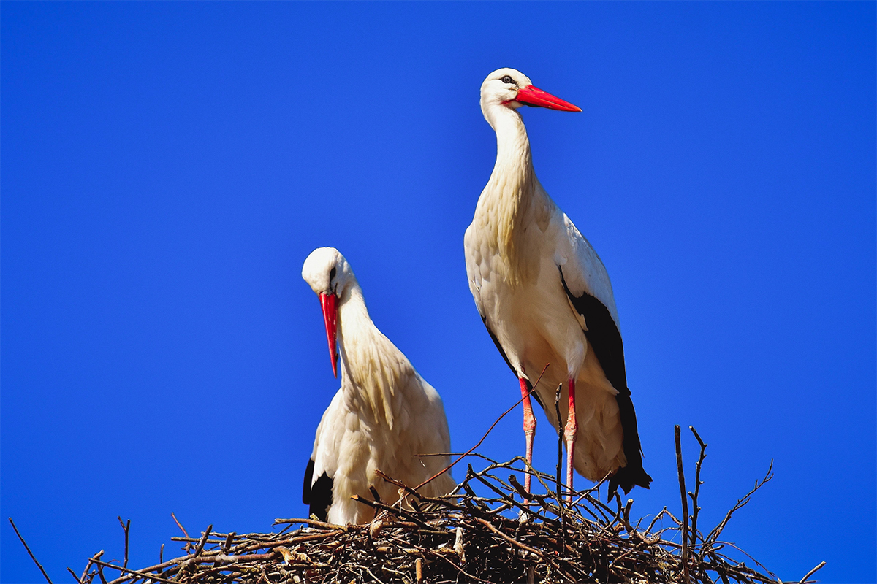
Неофициальные символы республики Беларусь
АИСТ

Slide 7
Неофициальные символы республики Беларусь
АИСТ
Эта птица – символ Беларуси еще с тех времен, когда наши предки верили в разных богов. Они думали, что после смерти душа человека переселяется в аиста и улетает у «вырай» – неизведанный край. По весне ждали возвращения птиц, продолжения жизненного цикла природы и людей. Белорусы считали аистов предвестниками счастья и благополучия, связывали с ними надежды на пополнение в семье. С давних пор жители деревень сооружают специальные платформы на крышах домов или столбах, чтобы птицам было удобнее гнездиться. Хотя по численности популяция аиста в Беларуси далеко не на первом месте, издавна в представлении многих людей птица связана с нашей страной. Для нас аист – птица-покровитель народа, чистого душой, искреннего верой и добром. В фольклоре и классической литературе белые крылья аистов защищают нашу землю от злых сил. Белорусы никогда не были агрессорами-завоевателями, не развязывали религиозных войн и не устраивали гонений. Толерантность, веротерпимость, умение понять других людей – отличительные черты нашего национального характера. В литературе образ Беларуси как земли под белыми крыльями увековечен в одноименном очерке Владимира Короткевича.

Slide 8
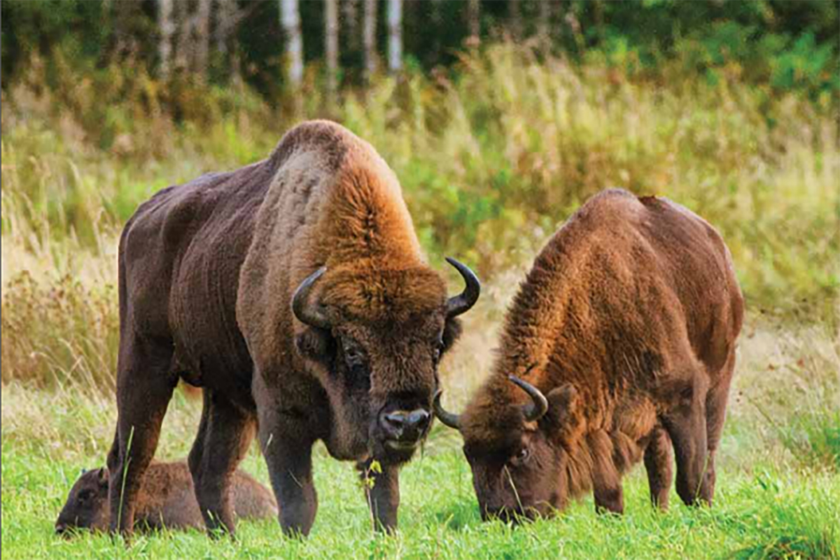
Неофициальные символы республики Беларусь
ЗУБР

Slide 9
Неофициальные символы республики Беларусь
ЗУБР
Наша страна занимает первое место в мире по количеству вольно живущих зубров. Больше всего их обитает в Беловежской пуще. Первым, кто прославил силу и смелость этого лесного исполина в литературе, был белорусский просветитель и поэт Николай Гусовский. Пять веков назад он создал поэму «Песнь о зубре», в которой описал внешний вид, привычки и поведение животного, а также охоту на него. Кроме того, в поэме рассказывается об истории родного края, о нашем народе. Гусовский обращается ко всем князьям, призывая их прекратить междоусобные войны и объединиться, просит королеву Бону Сфорцу подумать об интеллектуальном потенциале земли в созидательном контексте. Сегодня изображение животного фигурирует на гербах, логотипах предприятий, минского хоккейного клуба «Динамо». Зубр стал талисманом чемпионата мира по хоккею, который наша страна принимала в 2014 году. Это красивое могучее животное, совершенно невраждебное, однако, если его стаду будет угрожать опасность, оно выступит на его защиту. Это в полной мере соответствует и нашему национальному характеру: белорусы – не агрессивный народ, но способны постоять за себя и свою независимость.

Slide 10
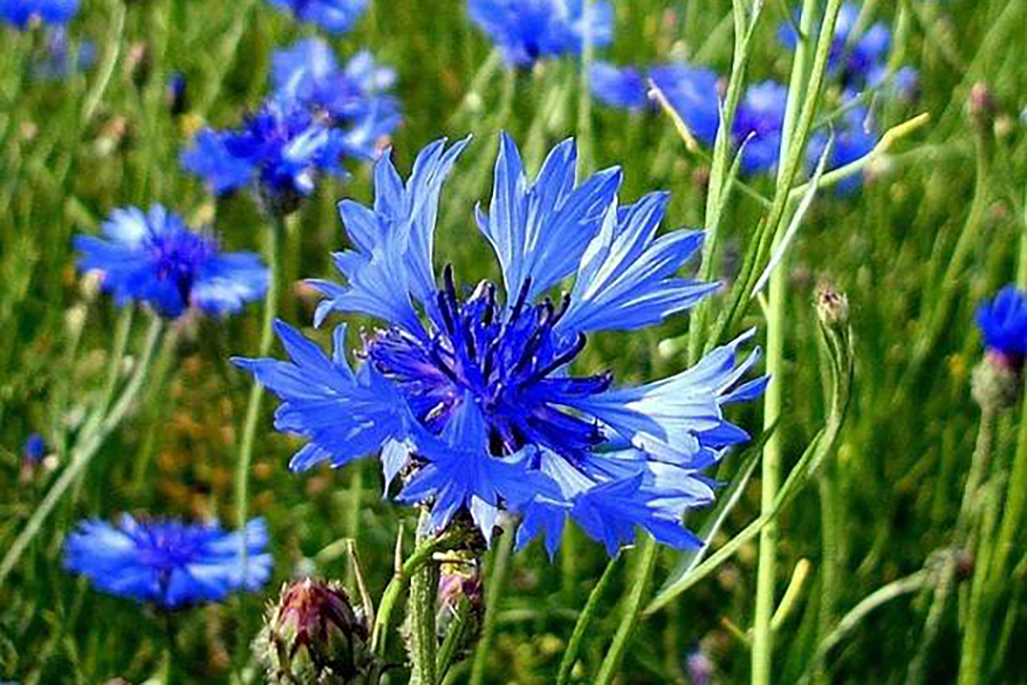
Неофициальные символы республики Беларусь
ВАСИЛЁК

Slide 11
Неофициальные символы республики Беларусь
ВАСИЛЁК
Скромный василек, или по-белорусски «валошка», не претендует на то, чтобы быть королем среди цветов: так и белорусы – трудолюбивые, дружелюбные и гостеприимные люди, которые не привыкли выпячивать себя. Этот цветок, символ преданности и надежности, можно увидеть на вспаханном поле, где растут озимые злаки. Он всегда радовал людей, которые трудились и трудятся на земле. Мы сохранили добрые традиции, зафиксированные в народных обрядах и обычаях. Например, обычай «талакi», безвозмездной помощи всего коллектива во время напряженных сельскохозяйственных работ (жатвы). В перерывах между тяжелым физическим трудом или на праздниках по окончанию полевых работ парни и девушки плели венки, в которые вплетали цветы василька, пели песни, водили хороводы, ощущая полноту жизни и большую радость от хорошо и в срок выполненной работы.

Slide 12
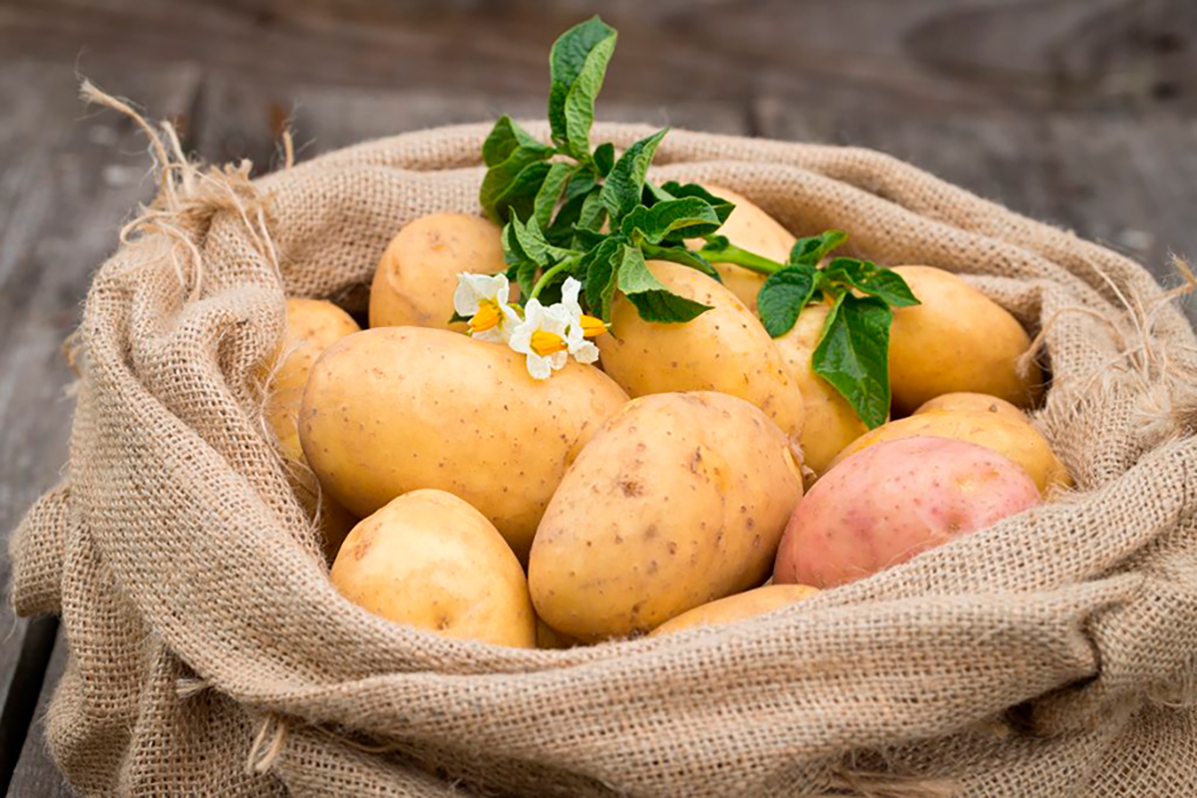
Неофициальные символы республики Беларусь
КАРТОФЕЛЬ

Slide 13
Неофициальные символы республики Беларусь
КАРТОФЕЛЬ
Картофель появился на наших землях еще в XVIII веке. Название «бульба» происходит от латинского bulve, что означает луковица. Этот корнеплод пришелся по душе белорусам и занял одно из центральных мест в национальной культуре. Во времена войн и голода наша бульба часто спасала людей, сохраняла им жизнь. И по сей день этот овощ находится на лидирующих позициях в сельском хозяйстве: Беларусь занимает первое место среди стран СНГ по производству и потреблению второго хлеба на душу населения и является крупным экспортером картофеля. Невероятно, но факт: в год среднестатистический белорус съедает примерно 183 килограмма этого продукта. Да и нашу национальную кухню невозможно представить без блюд из картофеля, самые известные из которых – бабка, драники, клецки, колдуны, цыбрики. Белорусские селекционеры вывели новые сорта бульбы: фиолетового, синего и красного цветов.

Slide 14
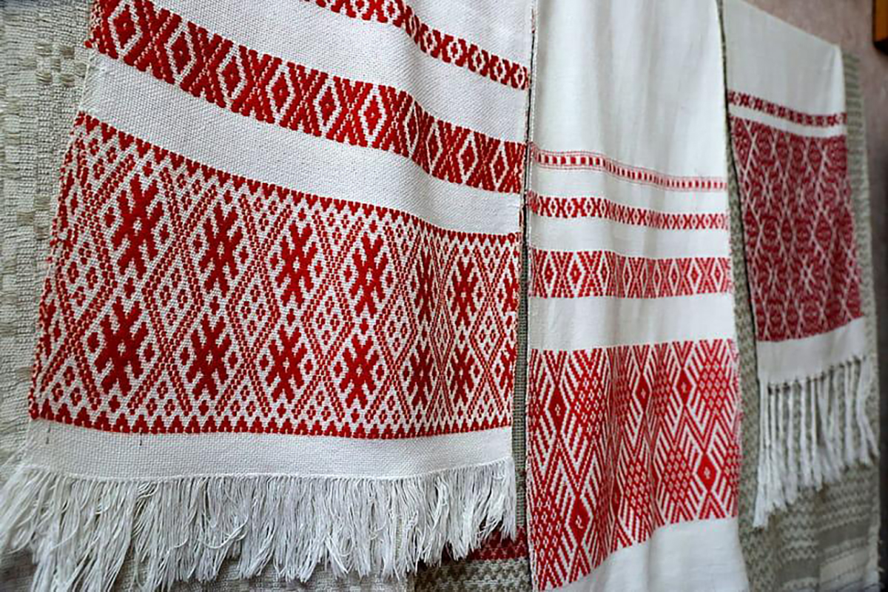
Неофициальные символы республики Беларусь
РУШНИК

Slide 15
Неофициальные символы республики Беларусь
РУШНИК
Рушник – изделие из домотканого полотна – в быту белорусов присутствовал не одно столетие и играл большую роль в различных календарных и семейных обрядах. Так, во многих регионах Беларуси первый или последний убранный сноп обязательно обвязывали красивым рушником и ставили в красный угол для того, чтобы в следующем году тоже был хороший урожай. Семейные обряды, охватывающие три основных этапа в жизни человека (появление на свет, вступление в брак и проводы человека в мир иной), также сопровождались использованием рушника. Он выступал в качестве дара, оберега, покрывала, украшения, символа праздника, имел значение пути, дороги, соединения. В каждом регионе ткали свои рушники – от неурожая, засухи, в военные времена – чтобы беда обошла стороной. В белорусском языке есть несколько слов для обозначения рушника: например, самый простой для бытовых целей со скромной вышивкой по краям назывался «уціральнік», а самый красивый, предназначенный для украшения иконы, – «набожнiк».

Slide 16
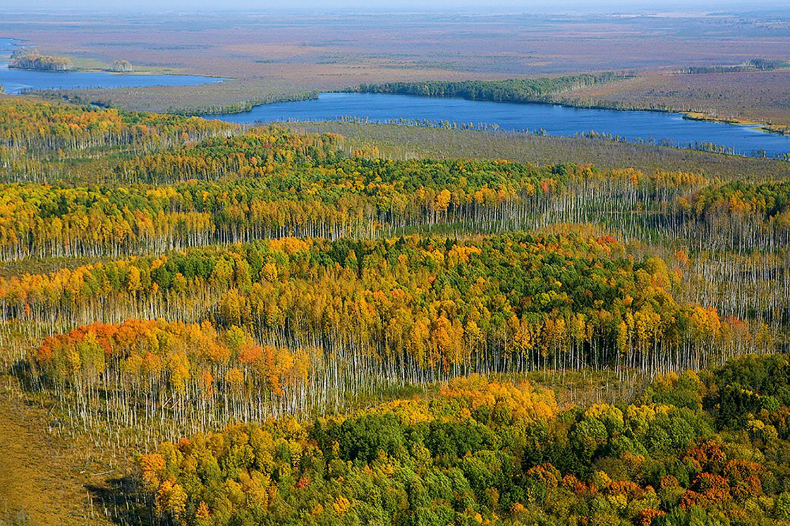
Неофициальные символы республики Беларусь
ОЗЁРА И БОЛОТА

Slide 17
Неофициальные символы республики Беларусь
ОЗЁРА И БОЛОТА
Белорусские топи принято называть европейской Амазонией и легкими Европы. Болота охватывают огромные территории нашей страны (14,1 процента от общей площади) и вырабатывают больше кислорода, чем леса. Они играют важную роль в поддержании стабильности экосистем и сохранении биоразнообразия. Крупнейшим болотно-озерным комплексом на территории Беларуси является республиканский ландшафтный заказник «Ельня» в Витебской области. А одно из самых древних болот в Европе – болото Дикое в Беловежской пуще. Его возраст насчитывает более шести тысяч лет. Подобных ему болот на планете всего четыре! Классик белорусской литературы Максим Богданович в своем творчестве очень тонко отразил эти две природные стихии: лес и воду. Кроме того, многие легенды и предания о происхождении белорусских городов и местечек связаны именно с географическим расположением у воды. В нашем сознании прочно укрепился образ Беларуси как синеокой красавицы, у которой глаза – бездонные озера, золотистая коса – спелая пшеница, зеленый сарафан – зелень наших лесов.

Slide 18
Проверь себя
Дорогой друг! Надеюсь, что ты был внимательным и запомнил много информации о нашей стране. Предлагаю тебе проверить свои знания! Желаю удачи!

